Slide 1
Supervised Learning Quiz

Slide 2
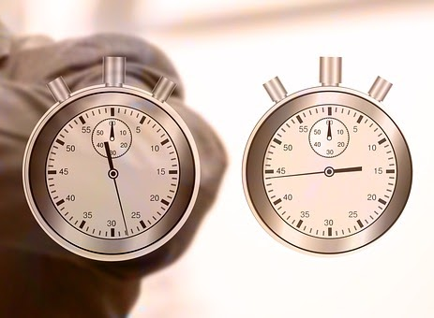
Training
Es dauert genauso lange, ein Modell für Supervised Learning zu trainieren, wie es dauert, es in einer Anwendung zu verwenden.
a. Wahr
b. Falsch

Slide 3
Training
Es dauert genauso lange, ein Modell für Supervised Learning zu trainieren, wie es dauert, es in einer Anwendung zu verwenden.
a. Wahr
b. Falsch

Slide 4
Training
Abhängig von der Art des Algorithmus und der Größe der Trainingsdaten dauert das Training des Modells normalerweise einige Sekunden bis zu mehreren Tagen (oder sogar Wochen).
Die Verwendung ist jedoch eine Sache von Millisekunden.

Slide 5
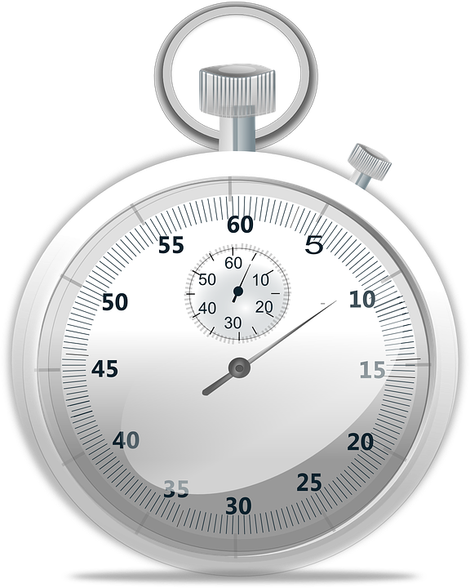
Modelle
Vortrainierte Modelle reduzieren die zum Trainieren eines Modells für überwachtes Lernen erforderliche Zeit drastisch.
a. Wahr
b. Falsch

Slide 6
Modelle
Vortrainierte Modelle reduzieren die zum Trainieren eines Modells für überwachtes Lernen erforderliche Zeit drastisch.
a. Wahr
b. Falsch

Slide 7
Modelle
Der Trainingsprozess kann zwar recht langwierig sein, aber vieles davon kann vorher erledigt werden, sodass das Modell nur noch an die neuen Daten angepasst werden muss. Dadurch wird die erforderliche Einarbeitungszeit drastisch reduziert.
Teachable Machine verwendet vortrainierte Modelle, sonst würde das Training viel mehr Bilder benötigen und die Ergebnisse wären höchstwahrscheinlich ungenauer.

Slide 8
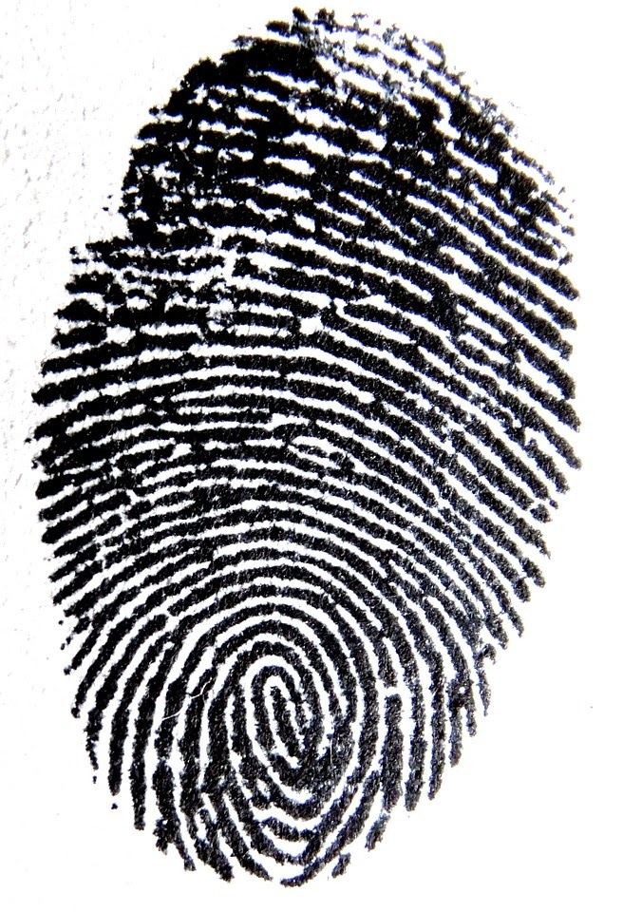
Fingerabdrücke
Fingerabdruckscanner verwenden Supervised Learning, um verschiedene Personen zu erkennen und zu unterscheiden.
a. Wahr
b. Falsch

Slide 9
Fingerabdrücke
Fingerabdruckscanner verwenden Supervised Learning, um verschiedene Personen zu erkennen und zu unterscheiden.
a. Wahr
b. Falsch

Slide 10
Fingerabdrücke
Fingerabdruckscanner verwenden vortrainierte Netzwerke, um Merkmale zu erkennen, die für jede Person einzigartig sind
Da das Netzwerk bereits trainiert ist, ist es sehr schnell (es muss nur entscheiden, ob die erkannten Merkmale ähnlich genug sind).

Slide 11
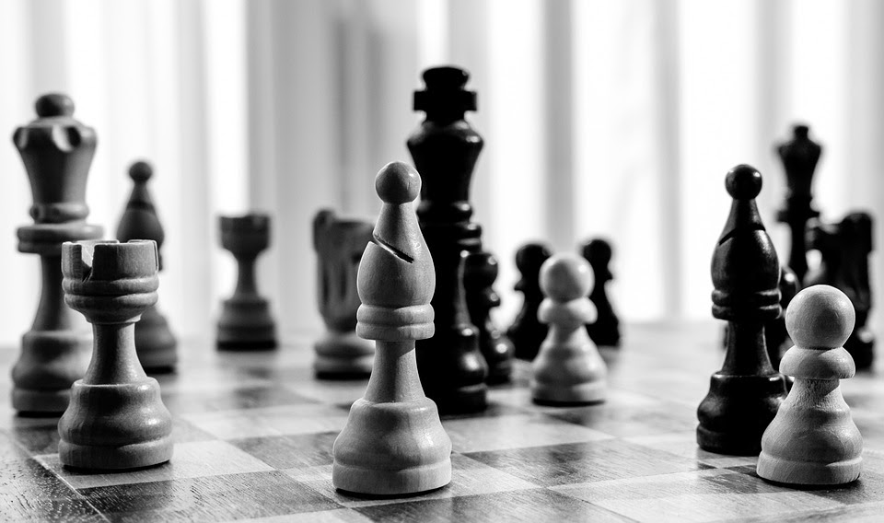
Schach
Moderne Schachcomputer verwenden Supervised Learning, um immer den besten Zug zu machen.
Wahr
Falsch

Slide 12
Schach
Moderne Schachcomputer verwenden Supervised Learning, um immer den besten Zug zu machen.
Wahr
Falsch

Slide 13
Schach
Schach hat zu viele verschiedene Möglichkeiten für Spielzüge (ungefähr 10⁴⁴), um es für das klassische Training zu verwenden
Diese Art von Problemen werden normalerweise durch Suche und Reinforcement Learning gelöst (viele Züge vorberechnen bzw. die KI Millionen von Spielen spielen lassen und je nach Leistung Belohnungen vergeben).

Slide 14
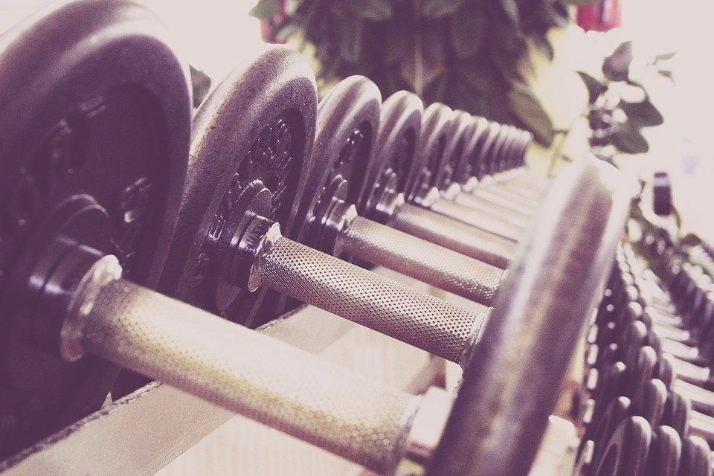
Training
Während des Trainings wird der folgende Teil eines Supervised Learning-Algorithmus automatisch geändert
a. der Algorithmus selbst
b. das Modell
c. die Parameter
d. die beschrifteten Daten

Slide 15
Training
Während des Trainings wird der folgende Teil eines Supervised Learning-Algorithmus automatisch geändert
a. der Algorithmus selbst
b. das Modell
c. die Parameter
d. die beschrifteten Daten

Slide 16
Training
Während des Trainings wird nur das Modell angepasst
Wenn du etwas anderes änderst (Parameter, Trainingsdaten), muss das Training normalerweise von vorne beginnen

Slide 17
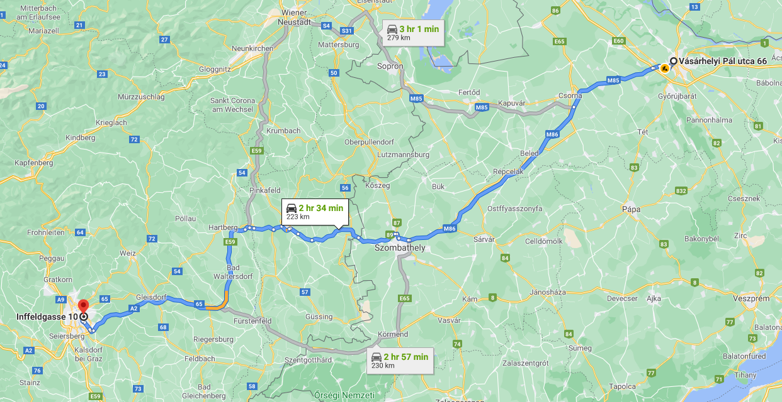
Wegfindung
Google Maps verwendet Supervised Learning, um die beste Route zum Ziel zu finden.
Wahr
Falsch

Slide 18
Wegfindung
Google Maps verwendet Supervised Learning, um die beste Route zum Ziel zu finden.
Wahr
Falsch

Slide 19
Wegfindung
Wie würdest man überhaupt ein Trainingsset auswählen? (es gibt „fast unendlich“ mögliche Wege, sogar mehr als mögliche Schachstellungen)
Das Finden des kürzesten Weges kann effizient durch informierte Suchalgorithmen gelöst werden (z. B. A*)

Slide 20
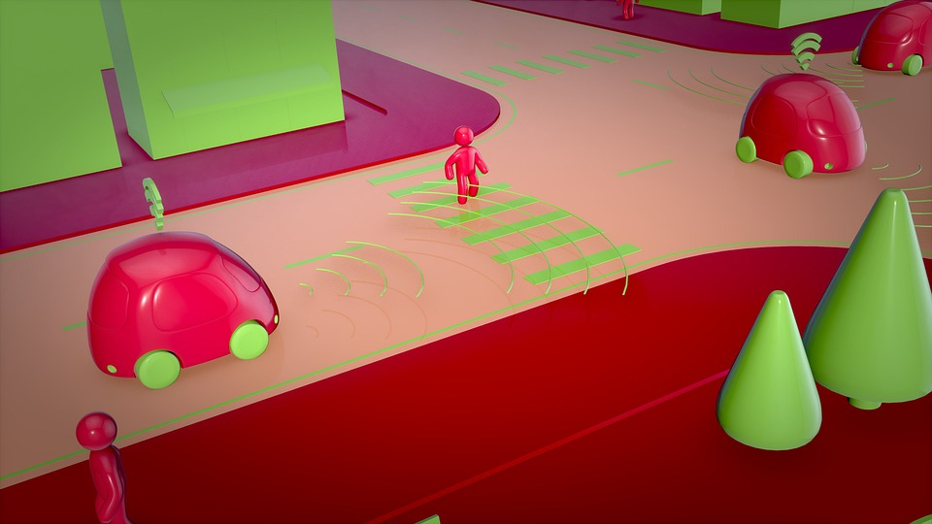
Selbstfahrende Autos
Ein selbstfahrendes Auto kann überwachtes Lernen verwenden, um Umgebungsobjekte zu verfolgen und zu klassifizieren.
a. Wahr
b. Falsch

Slide 21
Selbstfahrende Autos
Ein selbstfahrendes Auto kann überwachtes Lernen verwenden, um Umgebungsobjekte zu verfolgen und zu klassifizieren.
a. Wahr
b. Falsch

Slide 22
Selbstfahrende Autos
Selbstfahrende Autos sind sehr komplex und verwenden viele verschiedene Algorithmen für unterschiedliche Aufgaben
Überwachtes Lernen wird bei einigen Teilen, wie der Objektklassifizierung, verwendet

Slide 23
Hast du weitere Beispiele oder Fragen zu Supervised Learning?

